Slide 1


Lab 2-1: MLP <삼성 AI 전문가 교육과정> 실습 서울대학교 바이오지능 연구실 (장병탁 교수) 김정현, 신수연 2023.06.07
Biointelligence Laboratory
Dept. of Computer Science and Engineering
Seoul National University

Slide 2
Multi-Layer Perceptron

Slide 3
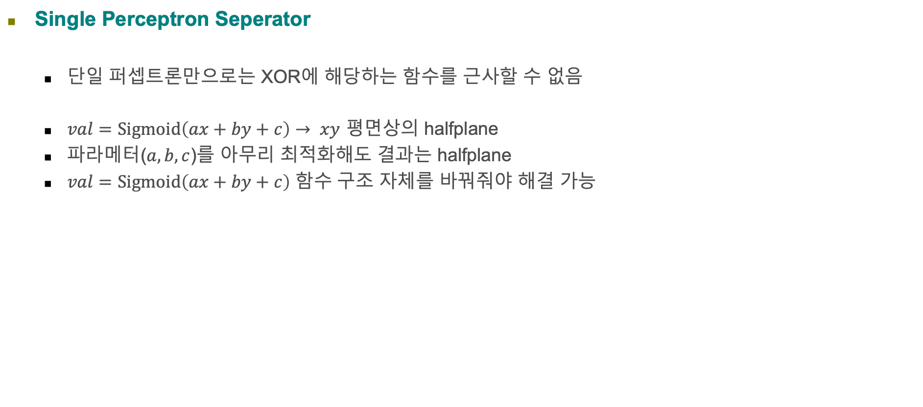
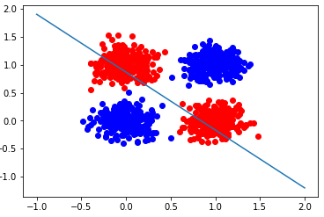
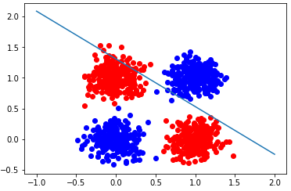
Logic Gate Example (Prev.)

Slide 4
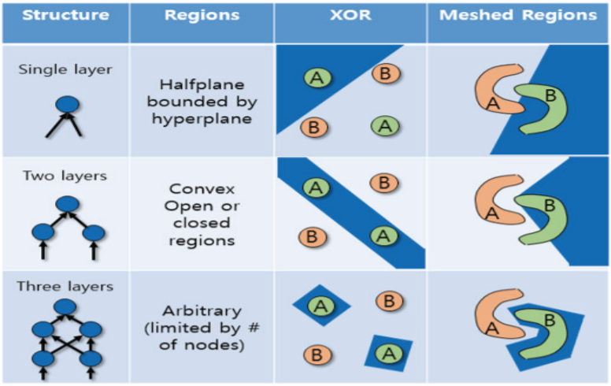
Multi Layer Perceptron
Multi-Layer Perceptron
N-1번째 층의 출력을 입력으로 하는 N번째 층을 생성
표현할 수 있는 범위가 더 커짐

Slide 5
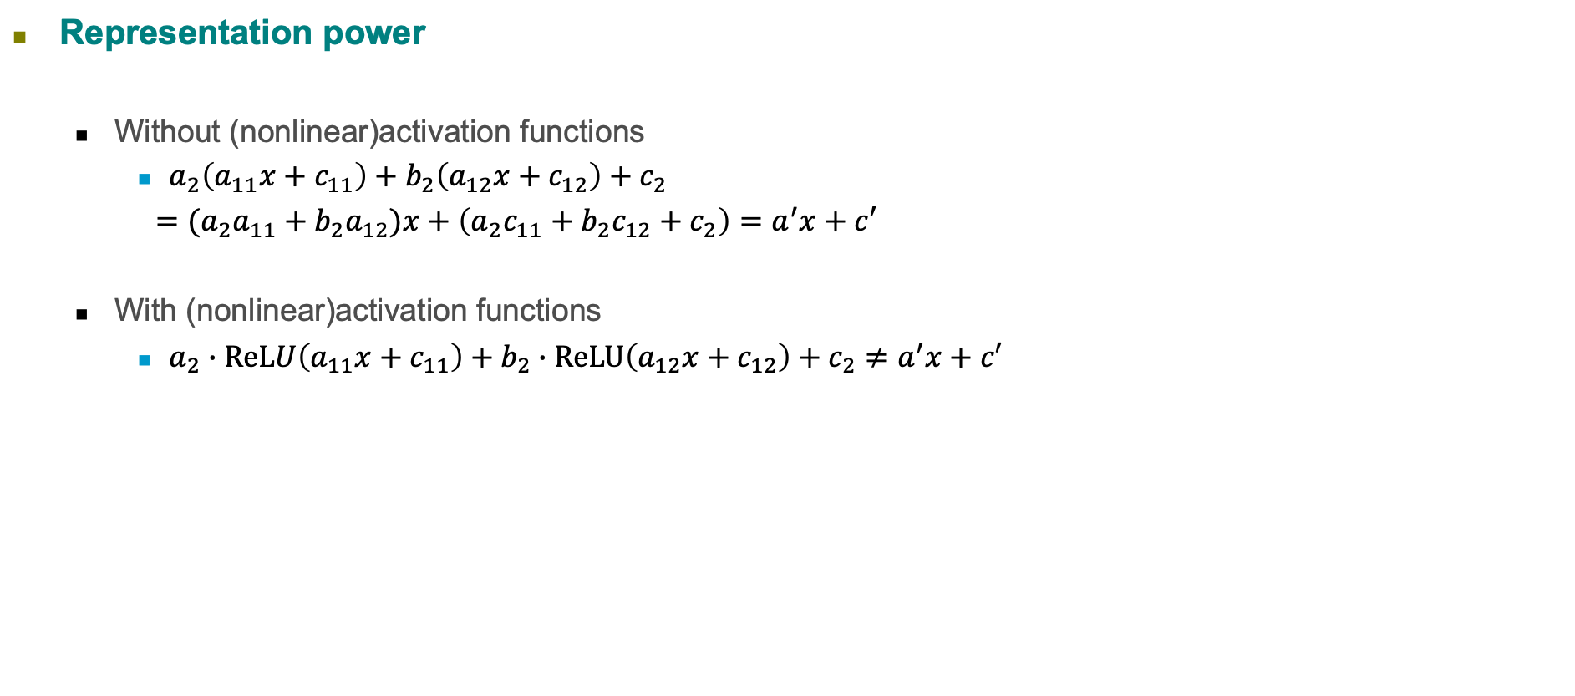





Multi Layer Perceptron
val
h2
h11
h12
x
Rectified Linear Unit

Slide 6
MLP 모델의 구성
nn.Linear(in_features, out_features)
Weight matrix, bias vector를 포함한 단일 perceptron layer를 구현한 라이브러리
Input, output개수: in_features, out_features
nn.Module을 inherit한 일종의 submodule
Parameter를 가지므로 모델 초기화 시 선언 필요
nn.functional.relu(input)
ReLU activation function
torch.sigmoid(input)
결과값 shaping을 위한 Sigmoid function
모델이 아닌 단순한 함수이므로 초기화 필요 없음

Slide 7
MLP implementation details

Slide 8
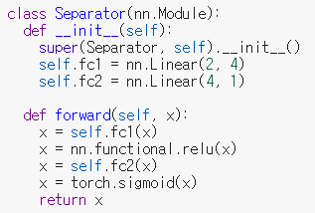
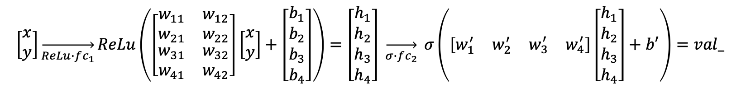
Model initialization
모델 선언
__init__(self)
2개의 fully connected(linear) layer를 선언
Weight initialization
노드 개수: 2(x,y)→4(hidden) → 1(val_)
forward(self, x)
val_ = sigmoid(fc2(ReLU(fc1(x)))

Slide 9

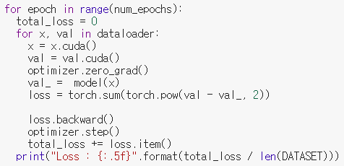
Training phase details
전체적인 순서
Hyperparameter 선언
batch_size
num_epochs
learning_rate
Optimizer 초기화
for each epoch
optimizer.zero_grad()
val_ = model(x)
loss(val, val_)
loss.backward()
optimizer.step()

Slide 10
Training phase details
전체적인 순서
Hyperparameter 선언
batch_size
num_epochs
learning_rate
Optimizer 선언
for each epoch
optimizer.zero_grad()
val_ = model(x)
loss(val, val_)
loss.backward()
optimizer.step()

Slide 11
Training phase details
전체적인 순서
Hyperparameter 선언
batch_size
num_epochs
learning_rate
Optimizer 선언
for each epoch
optimizer.zero_grad()
val_ = model(x)
loss(val, val_)
loss.backward()
optimizer.step()

Slide 12
Optimizer
Optimizer
Variable의 .grad 값을 사용하여 Variable의 값을 변경(optimize)
learning_rate: 학습 가중치
params: 학습할 Variable 리스트
Adam optimizer를 많이 사용
optimizer.zero_grad()
변수들의 .grad 값을 0으로 초기화
optimzer.step()
Params에 포함된 변수들의 값 변경
변경 방법은 optimizer 종류 따라 다름

Slide 13
Training phase details
전체적인 순서
Hyperparameter 선언
batch_size
num_epochs
learning_rate
Optimizer 선언
for each epoch
optimizer.zero_grad()
val_ = model(x)
loss(val, val_)
loss.backward()
optimizer.step()

Slide 14
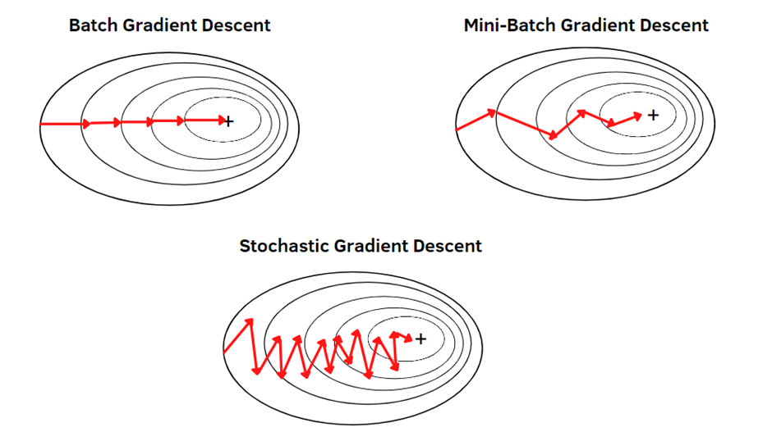
Minibatch
Minibatch
Batch
Batch – 집단, 1회분
한번에 처리할 데이터 묶음
크기가 커질수록
안정적인 학습 가능
학습 시간 대비 효율 감소
많은 메모리 소모
Batch size = Data size
Batch size < Data size
Batch size = 1

Slide 15
Minibatch
batch_size : 한번에 사용할 데이터 수
iterations : batch_size 단위로 진행한 연산 수
Data size = batch_size * iterations
epoch : 전체 training data 단위로 진행한 연산 수
Torch 구현 특징
모듈의 입력으로 들어오는 텐서의 0번째 차원은 항상 batch size를 위해 할당
Batch size는 단순히 연산 횟수이므로, 입력값은 유동적으로 변할 수 있음
Ex) fc = nn.Linear(30, 10), b.shape: [5, 30], c.shape: [100, 30]
fc(b).shape: [5, 10] fc(c).shape: [100, 30]
0
1
0
1

Slide 16
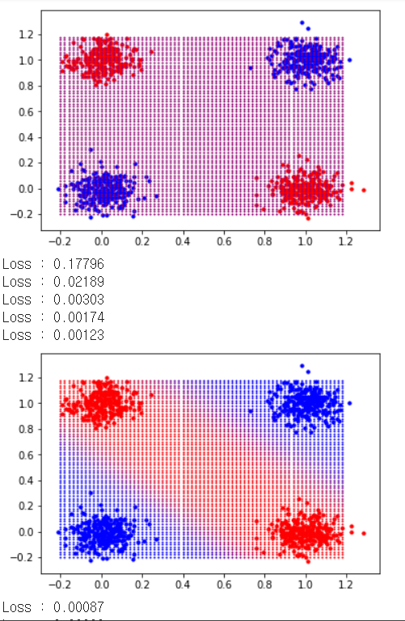
Results

Slide 17
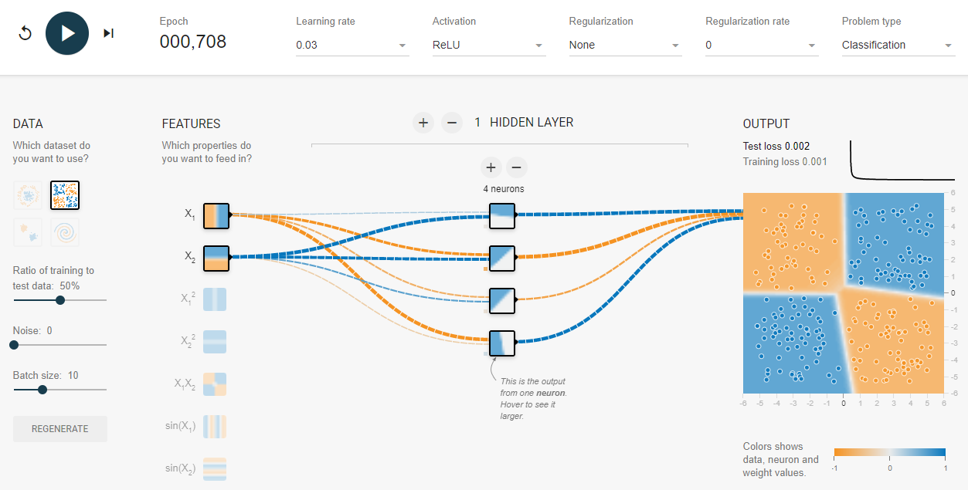
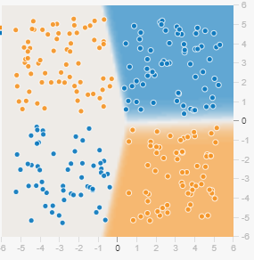
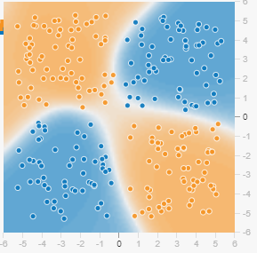
Tips: Neural network playground
TensorFlow neural network playground
https://playground.tensorflow.org
Model structure, activation function 변경했을 때의 effect를 시각적으로 확인하고 이해하는데 도움이 됨
2 neurons
Sigmoid

Slide 18
Codes
실습 코드 Github 주소
https://github.com/JHKim-snu/AI_Expert

